Slide 1
THỨ TƯ
SAU CHÚA NHẬT XXI
THƯỜNG NIÊN THÁNH AUGUSTINO
Giám mục, tiến sĩ Hội Thánh.
Lễ Nhớ

Slide 3
Ca Nguyện Nhập Lễ KHÚC TẠ ƠN Anh Tuấn

Slide 4
Tk1: Chúng con cùng về đây hợp dâng thánh lễ. Với tâm tình tạ ơn lòng Chúa bao nhân lành. Giữa cõi đời nỗi trôi bàn tay Chúa dắt dìu. Để từng bước trong đời con vui sống trong bình yên.

Slide 5
Đk: Xin tạ ơn, xin tạ ơn Chúa. Xin tụng ca, xin tụng ca danh Chúa muôn đời.

Slide 6
Tk2: Hết muôn lòng gần xa cùng chung câu hát. Khúc ca lời tạ ơn cảm mến Cha trên trời. Suối ơn từ trời cao ngày đêm mãi tuôn trào. Cho con cái trên đời luôn vui sống trong tình thân.

Slide 7
Đk: Xin tạ ơn, xin tạ ơn Chúa. Xin tụng ca, xin tụng ca danh Chúa muôn đời.

Slide 9
Bài đọc 1
Ai không chịu làm thì cũng đừng ăn !
Bài trích thư thứ hai của thánh Phao-lô tông đồ gửi tín hữu Thê-xa-lô-ni-ca.

Slide 10
Đáp Ca Thánh Vịnh 118 Lm Kim Long (3 câu)

Slide 11
Đk: Lạy Chúa, xin dạy con Thánh chỉ của Ngài

Slide 12
Tk1: Làm cách chi cho tinh trắng tuổi xuân thì? Thưa: tuân theo huấn dụ của Chúa. Lạy Chúa thôi, con một lòng tìm nhan Chúa, đừng để con làm trái lệnh Ngài.

Slide 13
Đk: Lạy Chúa, xin dạy con Thánh chỉ của Ngài.

Slide 14
Tk2: Lời Chúa ban, con luôn ấp ủ đêm ngày, không khi nao lỗi lầm bội tín. Lạy Chúa thôi, đây lời ca tụng dâng Chúa, nguyện đoái thương dạy Thánh chỉ Ngài.

Slide 15
Đk: Lạy Chúa, xin dạy con Thánh chỉ của Ngài.

Slide 16
Tk3: Này cửa môi con luôn nhắc đi nhẩm lại cho thông bao quyết định của Chúa. Lòng sướng vui khi thực hành theo ý Chúa, còn gấp trăm được lắm bạc tiền.

Slide 17
Đk: Lạy Chúa, xin dạy con Thánh chỉ của Ngài.

Slide 18
Alleluia-Alleluia:
Các con chỉ có một Cha, là Cha trên trời, chỉ có một người lãnh đạo, là Đức Ki-tô.
Alleluia:

Slide 20
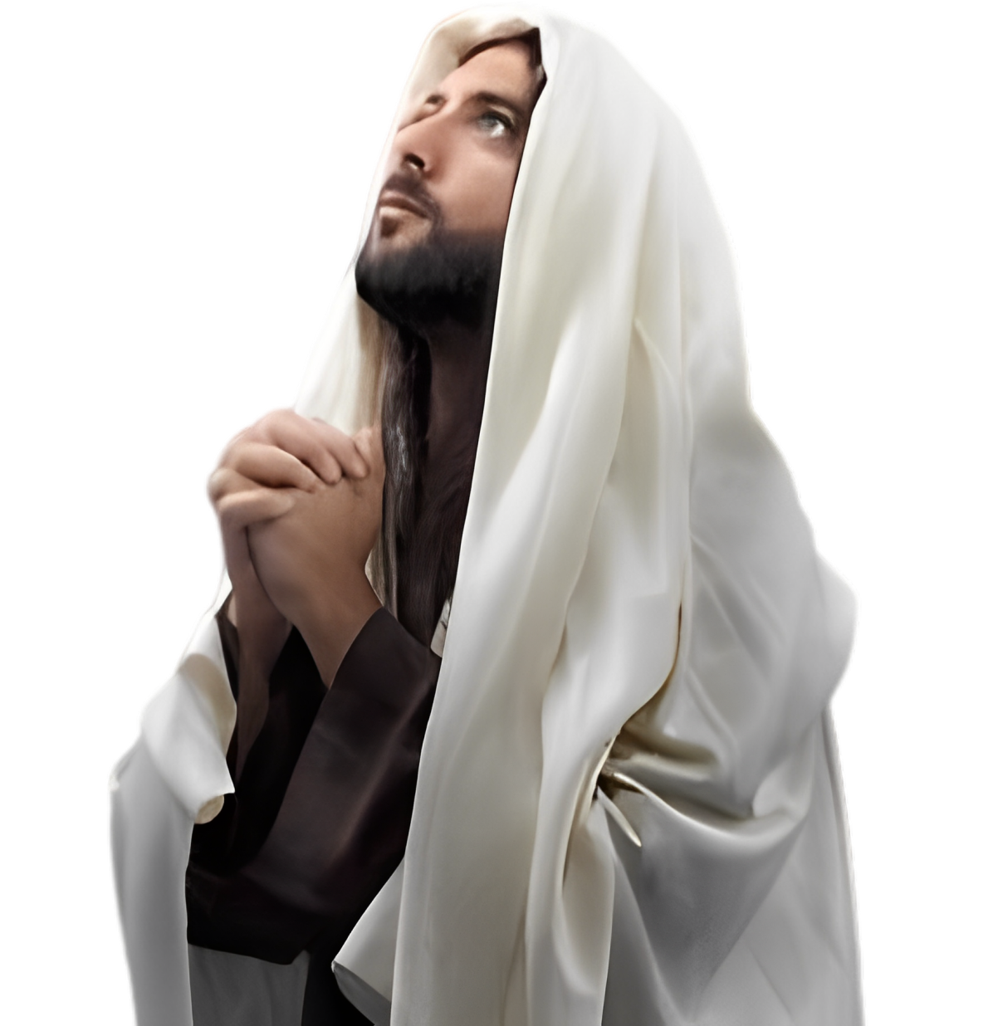
PHÚT THINH LẶNG

Slide 21
CA DÂNG LỄ
Bài Ca Dâng Hiến
Sr. Trầm Hương - Lm. Dao Kim

Slide 22
Tk1: Con dâng lên Ngài niềm cảm mến vô biên. Con dâng lên Ngài ôi trái tim dịu hiền.

Slide 23
Đk: Chúa ơi! Tình Ngài cao hơn Thái sơn chứa chan bao tình mến thương.

Slide 24
Tk2: Con dâng lên Ngài trọn thân xác tâm tư. Đã bao nhiêu lần ghi dấu chân mịt mờ.

Slide 25
Đk: Chúa ơi! Tình Ngài cao hơn Thái sơn chứa chan bao tình mến thương.

Slide 26
Tk3: Con dâng lên Ngài niềm tin đã bao phen. Lung lay phiêu dạt xao xuyến trên dòng đời.

Slide 27
Đk: Chúa ơi! Tình Ngài cao hơn Thái sơn chứa chan bao tình mến thương.

Slide 30
Ca Nguyện Hiệp Lễ TÌNH YÊU CHÚA GỌI TÔI Lm. Nguyễn Duy

Slide 31
Pk1: Chúa dựng nên con chẳng cần đến con, nhưng cứu độ con Ngài cần con đáp lời. Cần một người cha cho dân của Chúa. Cần một người cha cho dân của Chúa. Thì Chúa đã chọn một ông cụ già. Chúa đã chọn một ông lão quê.

Slide 32
***: Như Ápraham đã đứng lên đáp lại Lời Chúa. Hôm nay con đây xin sẵn sàng đáp lại lời Chúa. Như Ápraham đã đứng lên đáp lại Lời Chúa. Hôm nay con đây xin sẵn sàng đáp lại lời Chúa.

Slide 33
Pk2: Chúa dựng nên con chẳng cần đến con, nhưng cứu độ con Ngài cần con đáp lời. Cần người phát ngôn thay mặt dân Chúa, cần người phát ngôn thay mặt dân Chúa. Thì Chúa đã chọn một anh ngọng nghịu, thì Chúa đã chọn một chàng nhát gan.

Slide 34
***: Như Môsê đã đứng lên đáp lại lời Chúa. Hôm nay con đây xin sẵn sàng đáp lại lời Chúa. Như Môsê đã đứng lên đáp lại lời Chúa. Hôm nay con đây xin sẵn sàng đáp lại lời Chúa.

Slide 35
Pk7: Chúa dựng nên con chẳng cần đến con, nhưng cứu độ con Ngài cần con đáp lời. Cần một ai đó quy tụ dân Chúa, cần một ai đó đến cùng người khác. Thì Chúa đã chọn tôi tớ mọn hèn, thì Chúa đã gọi bảo tôi đứng lên.

Slide 36
***: Sao tôi run run chẳng đứng lên đáp lại Lời Chúa, con tim yêu thương có lẽ nào không trả Lời Chúa. Sao tôi run run chẳng đứng lên đáp lại Lời Chúa, con tim yêu thương có lẽ nào không trả Lời Chúa.

Slide 37
PHÚT THINH LẶNG

Slide 39
Ca Kết Lễ TÂM TÌNH HIẾN DÂNG Lm. Oanh Sông Lam

Slide 40
Đk: Biết lấy gì cảm mến, biết lấy chi báo đền hồng ân Chúa cao vời Chúa đã làm cho con.

Slide 41
Tk2: Trao cho con lời Chúa dù đời con hoen úa. Nguyện đời con đem Lời Chân Lý đến cho mọi nơi . Ra đi đầy nguyện ước và này con gieo bước. Nguyện đời con đem nguồn yêu mến đến cho mọi người.

Slide 42
Đk: Biết lấy gì cảm mến, biết lấy chi báo đền hồng ân Chúa cao vời Chúa đã làm cho con.

